Slide 1
ÚVOD DO PŘEDMĚTU
Zajištění bezpečnosti pacientů, kvalita ošetřovatelské péče na JIP. Oš. dokumentace, testy, škály využívané v intenzivní péči.
Edita Pešáková
Patrik Mica

Slide 2
Požadavky
100% účast na cvičeních
Aktivita ve výuce – plnění dílčích úkolů
Vypracování online testů (výsledky zohledněny v zápočtovém testu → testy splněny min. na 70 %)
Zápočtový test (splněn min. na 75 %)
Komunikace přes MS Teams

Slide 3
Zápočtový test
Otázky v testu z učiva v 1. semestru, velká míra samostudia!!!
Řádný termín testu 11. 1. 2024 v 10 hod v uč. B11/334
1. opravný termín testu 18. 1. 2024 v 10 hod v uč. B11/234
2. opravný termín testu 25. 1. 2024 v 10 hod v uč. B11/234

Slide 4
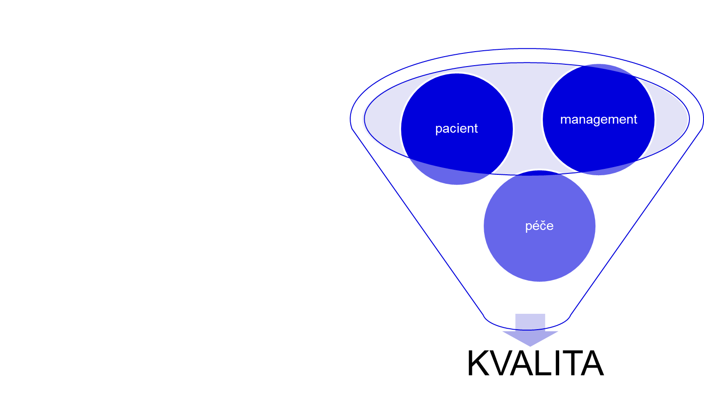
Kvalita ošetřovatelské péče na JIP
Kvalita péče z pohledu WHO

Slide 5
Kvalita péče ze tří pohledů
„Dělat správné věci správně, na správném místě a se správnými lidmi.“ David Gruber
z pohledu lékařského a nelékařského personálu
z pohledu pacienta
z pohledu výstupu

Slide 6
Měření a vyhodnocení kvality zdravotní péče
Interní systém hodnocení kvality a bezpečí poskytovaných služeb dle Věstníku č. 5/2012
Externí systémy hodnocení kvality. Certifikace dle vyhlášky č. 102/2012 Sb.
Mezinárodní akreditace Mezinárodní komisí JCIA
Mezinárodní certifikace dle norem ČSN EN ISO→ ČSN EN ISO 9001, 14001 a OHSAS18001
od pacientů
z auditů
z indikátorů
Od externích expertů

Slide 7
Indikátory kvality v intenzivní péči
výsledkové
procesní
strukturální

Slide 8
Indikátor kvality – mimořádná událost
Věstník Ministerstva zdravotnictví č. 8/2012
Nežádoucí událost
neodkladně nahlásit
zaznamenat
řešit
analyzovat
nápravná opatření

Slide 9
Základní mechanismy prevence rizika
vyhledávání
vyhodnocení
eliminace
dopad

Slide 10
Legislativa I
Vyhláška č. 244/2017 Sb., kt. se mění vyhláška č. 306/2012 Sb.o podmínkách předcházení vzniku a šíření infekčních onemocnění a o hygienických požadavcích na provoz zdravotnických zařízení a ústavů sociální péče
Zákon č. 201/2017 Sb., kt. se mění zákon č. 96/2004 Sb., o podmínkách získávání a uznávání způsobilosti…, a zákon č. 95/2004 Sb., o podmínkách získávání a uznávání odborné a specializované způsobilosti
Zákon č. 205/2020 Sb., kt. se mění zákon č. 258/2000 Sb.,o ochraně veřejného zdraví,

Slide 11
Legislativa II
Zákon č. 373/2011 Sb., o specifických zdravotních službách
Zákon č. 147/2016 Sb., o zdravotních službách a jejich poskytování
Zákon č. 268/2014 Sb. o zdravotnických prostředcích
Zákon č. 48/1997 Sb., o veřejném zdravotním pojištění
Zákon č. 100/2017 Sb., o darování, odběrech a transplantacích tkání a orgánů a o změně některých zákonů (transplantační zákon)

Slide 12
Kompetence sester
Kompetence - pravomoc vykonávat určitou činnost
Vyhláška č. 252/2019 Sb. Vyhláška č. 158/2022 Sb. vyhláška, kterou se mění vyhláška č. 55/2011 Sb., o činnostech zdravotnických pracovníků a jiných odborných pracovníků.
Znalosti, pochopení, úsudek
Praktické dovednosti, psychomotorické schopnosti, umění komunukace
Osobní vlastnosti a postoje

Slide 13
Sestra pro IP – činnosti podle § 55 (aktualizované od roku 2022)
bez odborného dohledu a bez indikace lékaře
sledovat a analyzovat údaje o zdravotním stavu pacienta, hodnotit fyziologické funkce, analyzovat křivku elektrokardiogramu, hodnotit závažnost stavu
zahajovat a provádět KPR se zajištěním DC a s použitím dostupného technického vybavení, včetně defibrilace srdce elektrickým výbojem po provedení záznamu EKG
pečovat o dýchací cesty pacienta i při umělé plicní ventilaci, včetně odsávání z dolních cest dýchacích
pečovat o pacienta na domácí plicní ventilaci, včetně obsluhy zdravotnických prostředků, vyhodnocení ventilačních parametrů, výměny tracheostomické kanyly při komplikacích, provádět poučení pacienta a jím určených osob o používání pomůcek a obsluze zdravotnických prostředků
zajišťovat stálou připravenost pracoviště, včetně funkčnosti speciální přístrojové techniky a materiálního vybavení; sledovat a analyzovat údaje na speciální přístrojové technice, rozpoznávat technické komplikace a řešit je
hodnotit a ošetřovat arteriální vstupy, včetně zajištění jejich průchodnosti

Slide 14
Sestra pro IP – činnosti podle § 55 (aktualizované od roku 2022)
bez odborného dohledu na základě indikace lékaře
provádět měření a analýzu FF pacienta spec. postupy pomocí přístrojové techniky, včetně využití invaz. metod
provádět katetrizaci močového měchýře mužů a chlapců starších 15 let věku
zavádět gastrickou a duodenální sondu pacientovi v bezvědomí
provádět výplach žaludku u pacienta se zajištěnými dýchacími cestami
vykonávat činnosti u pacienta s akutním a chronickým selháním ledvin, který vyžaduje léčbu dostupnými očišťovacími metodami krve
provádět tracheobronchiální laváže u pacienta se zajištěnými dýchacími cestami
vykonávat činnosti spojené s přípravou, průběhem a ukončením aplikace metod léčby bolesti
vykonávat činnosti při přípravě, v průběhu a bezprostředně po ukončení všech způsobů celkové a místní anestézie

Slide 15
Sestra pro IP – činnosti podle § 55 (aktualizované od roku 2022)
bez odborného dohledu na základě indikace lékaře
provádět punkci artérií k jednorázovému odběru krve a kanylaci k invazivní monitoraci krevního tlaku s výjimkou arterie femoralis
podávat léčivé přípravky do epidurálního katetru
nastavovat ventilační parametry při poskytování domácí UPV, které stanovuje indikující lékař
titrovat léčivé přípravky k dosažení či udržení předem definovaných hodnot fyziologických funkcí nebo laboratorních hodnot, které stanovuje indikující lékař
provádět odstranění centrálního žilního katetru
zavádět Huberovu jehlu do implantovaného portového katetru a provádět její odstranění
odstraňovat hrudní drény u pacienta na umělé plicní ventilaci
zavádět a odstraňovat intraoseální vstup

Slide 16
Sestra pro IP – činnosti podle § 55 (aktualizované od roku 2022)
pod odborným dohledem lékaře
aplikovat transfuzní přípravky a přetlakové objemové náhrady
provádět extubaci tracheální kanyly
provádět externí kardiostimulaci
zahajovat a vést léčebnou hypotermii
provádět následnou výměnu tracheostomické kanyly pacientovi na umělé plicní ventilaci
provádět odstranění tracheostomické kanyly
provádět odvykání od umělé plicní ventilace, včetně provádění testů spontánního dýchání u pacienta se zajištěnými dýchacími cestami
pod odborným dohledem lékaře nebo dětské sestry pro intenzivní péči v pediatrii a neonatologii na základě indikace lékaře - podávat léčivé přípravky formou nitrožilní injekce, infúzí nebo aplikací do epidurálních katetrů s výjimkou radiofarmak dětem do 3 let věku.

Slide 17
Ošetřovatelská dokumentace v IP
Legislativa, zejm. zákonem o zdr. službách a vyhláškou č. 137/2018 Sb. o vedení zdr. dokumentace
DOKUMENTACE
legislativa
Objektivita, čitelnost, srozumitelnost, pravopis
Dohledatelnost a přehlednost
Soulad mezi lékařskou a sesterskou dokumentací
Notes:
Nahlížet do dokumentace mohou zdrav. pracovníci a jiní odborní pracovníci dle svých kompetencí ze zákona pouze v rozsahu nezbytně nutném k plnění daných úkolů.

Slide 18
Základní součásti oš. dokumentace v IP
Oš. anamnéza a zhodnocení zdr. stavu pacienta do 24h od přijetí
Oš. plán problém, intervence, záznam o provedení, hodnocení
Průběžné záznamy o vývoji zdr. stavu pacienta, předání informací
Použité přístrojové a materiální vybavení
Oš. propouštěcí nebo překladová zpráva

Slide 19
Oše. proces v IP
zhodnocení potřeb pacienta, stanovení ošetřovatelských problémů, plánování a realizace ošetřovatelské péče, vyhodnocování účinnosti ošetřovatelské péče a zaznamenávání do zdravotnické dokumentace.

Slide 20
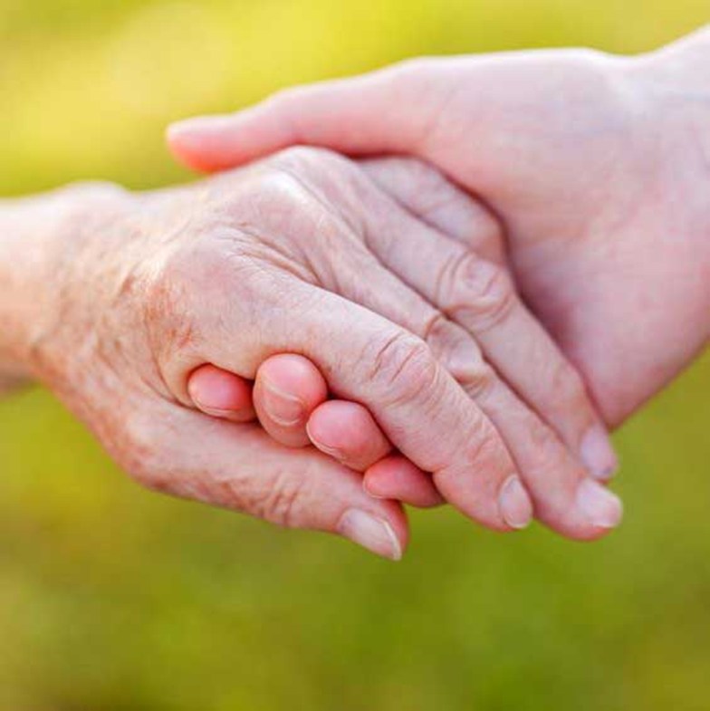
Potřeby pacienta v IP

Slide 21
Stupně poskytované péče v IP

Slide 22
Testy, škály využívané v intenzivní péči
Skórovací systémy hloubky sedace na JIP
Ramsay Scale Score (RSS)
Motor Activity Assessment Scale (MAAS)
Richmond Sagitation Sedation Scale (RASS)
Sedation and agitaton scale (The Riker Sedation-Agitation Scale) SAS
Brussels Sedation Scale (BSS)
Harris Scale (HS)

Slide 23
Ramsay Scale Score (RSS)
Rozlišuje tři stavy bělosti a tři úrovně spánku
RS | Popis
1 | bdělý, úzkostný, neklidný
2 | bdělý, spolupracující, tolerující ventilaci, orientovaný a klidný
3 | bdělý, reaguje jen na slovní pokyny
4 | spí, reaguje jen na poklep na glabellu nebo hlasité slovní podněty
5 | spí, na poklep na glabellu jen zpomalená odpověď, bez reakce na hlasité oslovení
6 | spí, na poklep na glabellu nereaguje, bez reakce na hlasité oslovení

Slide 24
Motor Activity Assessment Scale (MAAS)
Skóre | Reakce | Popis
0 | nereaguje | Bez reakce na bolest
1 | reakce na bolest | otevře oči, zvedne obočí, otáčí hlavu na stranu stimulace, pohyby končetin na bolest
2 | reakce na dotyk a oslovení | otevře oči, zvedne obočí, otáčí hlavu na stranu stimulace, pohyby končetin na bolest a oslovení
3 | klidný, spolupracující | není nutná stimulace k vyvolání pohybů, cíleně si upravuje lůžkoviny, vyhoví výzvě
4 | neklidný, spolupracující | k vyvolání motorické odezvy není nutná není nutná stimulace, tahá si za lůžkoviny a hadičky, odkrývá se, vyhoví výzvě
5 | agitovaný | k vyvolání motorické odezvy není nutná stimulace, posazuje se a dává si končetiny z lůžka, příkazy neplní konzistentně (např. na výzvu se sice položí, ale ihned se opět posazuje)
6 | Velmi neklidný, nespolupracující | k vyvolání motorické odezvy není nutná vnější stimulace, pacient si tahá hadičky a katétry, posazuje se, přetáčí se na strany, útočí na personál a snaží se slézt z lůžka a na výzvu se nezklidní

Slide 25
Richmond agitation Sedation Scale (RASS)

Slide 26
Sedation and agitaton scale (The Riker Sedation-Agitation Scale) SAS
Skóre | Reakce | Popis
7 | nebezpečně neklidný | pacient si tahá ET kanylu, katétry, přelézá hrazení lůžka, útočí na personál, přetáčí se na strany
6 | velmi agitovaný | nezklidní se ani po opakované slovní výzvě, je nutná kurtace, zkousává OTK
5 | Agitovaný | anxiózní, mírně-středně agitovaný, snaží se posadit, zklidní se po slovní výzvě
4 | klidný, kooperativní | snadno probuditelný, plní pokyny
3 | sedovaný | obtížně probuditelný, probudí se po slovní nebo jemné taktilní výzvě, ale opět usíná, plní jednoduché pokyny
2 | hluboká sedace | probuditelný jen intenzivními stimuly, ale nekomunikuje a neplní pokyny; spontánní pohybová aktivita je zachována
1 | neprobuditelný | jen minimální nebo žádná odpověď na nocicepci, nekomunikuje ani neplní pokyny

Slide 27
Brussels Sedation Scale (BSS)
BSS | Popis
1 | neprobuditelný
2 | reaguje jen na bolestivé podněty (stisknutí m. trapezius), ne na zvukové podněty
3 | reaguje na zvukové podněty
4 | při vědomí, klidný
5 | agitovaný

Slide 28
Harris Scale (HS)
Celkový stav | Popis
1 | zmatený, nezvládnutelný
2 | úzkostný, neklidný
3 | při vědomí, orientovaný a klidný
4 | spavý, probouzí se na oslovení, plní pokyny
5 | spavý, ale probuditelný na hlasité oslovení a tlak na sternum
6 | neprobuditelný
Tolerance UPV | Popis
1 | netoleruje ventilaci
2 | neklid, zápas se ventilátorem
3 | při pohybu kašel, ale většinu doby toleruje ventilaci
4 | toleruje i pohyby
Odpověď na ET odsávání | Popis
1 | agitovanost, neklid, opakovaně provokace kašle
2 | kašel, neklid, rychle ustupuje
3 | kašel, bez neklidu
4 | absence kašle

Slide 29
Skórovací systémy hodnotící stav vědomí
Kvantitativní poruchy | Kvalitativní poruchy
Glasgow coma scale – GCS (u dětí modifikace) | CAM-ICU
Ramsay Sedation Scale (RSS) | Mini Mental Test Examination (MMSE)
FOUR škála (Full Outline of UnResponsiveness)
Beneš Drábkova škála
Richmond Agitation - Sedation Scale (RASS)

Slide 30
Glasgow coma scale – GCS
Maximum bodů: 15 = fyziologický stav Minimum bodů: 3 = areflexní kóma

Slide 31
GCS – modifikace děti
Maximum bodů: 15 = fyziologický stav Minimum bodů: 3 = areflexní kóma

Slide 32
FOUR škála (Full Outline of UnResponsiveness)

Slide 33
CAM-ICU - The Confusion Assessment Method for the Intensive Care Unit
1. znak – rychlý nástup nebo kolísavý průběh
2. znak – porucha pozornosti
3. znak – porucha vigility
4. znak – porucha myšlení

Slide 34
Jiné skórovací systémy v IP
APACHE II (Acite Physiological And Chronic Health Evalution)
SOFA (Sepsis related Organ Failure Assessment Score)
TS (Trauma Score)
ISS (Injury Servity Score)
RTS (Revice Trauma Score)
TRISS (Trauma Score Injury Severity Score)
McCabe score
NACA (National Advisory Committee for Aeronautics)

Slide 35
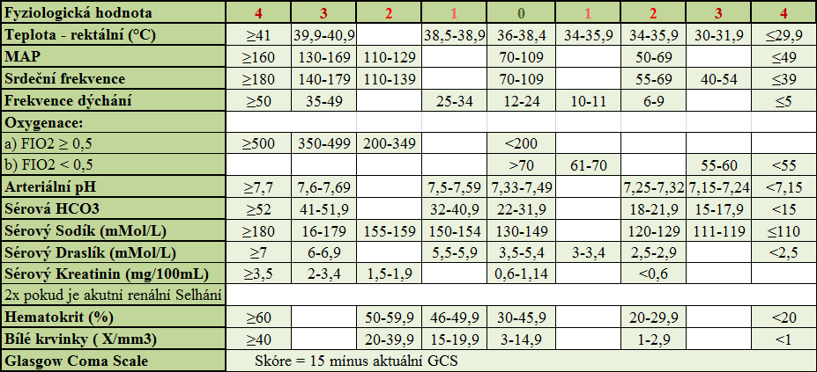
APACHE II skóre

Slide 36
SOFA skóre
Orgán/systém metoda | 0 | 1 | 2 | 3 | 4
Respirační systém PaO2/FiO2 | ≥ 400 | ˂ 400 | ˂ 300 | ˂ 200 | ˂ 100
Koagulace Trombocyty 10⁹/l | ≥ 150 | ˂ 150 | ˂ 100 | ˂ 50 | ˂ 20
Játra Bilirubin µmol/l | ˂ 20 | 20-30 | 33-101 | 102-104 | > 204
Kardiovaskulární systém TK - mmHg léčba - µg/kg/min | MAP ≥ 70 | MAP ˂ 70 | Dopamin nebo Dobutamin ˂ 5 | Dopamin > 5 nebo Adrenalin ˂ 0,1 nebo Noradrenalin ˂ 0,1 | Dopamin > 15 nebo Adrenalin > 0,1 nebo Noradrenalin >0,1
CNS GCS | 15 | 13-14 | 10-12 | 6-9 | ˂ 6
Ledviny Kreatinin µmol/l/l nebo výdej moči | ˂ 110 | 110-170 | 171-299 | 300-440 > 440 ml/24h | > 440 ˂ 200 ml/24h

Slide 37
TISS -Terapeutic Intervention Scoring System
Systém nepřímo určující závažnost onemocnění → stanovení ceny za péči hrazenou zdravotní pojišťovnou

Slide 38
Škály v přednemocniční péči
NACA (National Advisory Committee for Aeronautics)
AVPU Scale – mini neurologické vyšetření
GCS - Glasgow coma scale (u dětí modifikace)

Slide 39
NACA (National Advisory Committee for Aeronautics)
stupeň | Charakteristika stavu v PNP
0 | Bez ošetření
1 | Minimální zdravotní potíže/úraz, ošetřen na místě, vitální funkce nejsou dotčeny
2 | Nezávažné onemocnění/úraz, vitální funkce nejsou dotčeny
3 | Závažné onemocnění/úraz, vitální funkce nejsou ohroženy
4 | Vitální funkce jsou/byly potenciálně ohroženy
5 | Vitální funkce jsou/byly bezprostředně ohroženy
6 | Jedna nebo více vitálních funkcí selhaly
7 | Smrt

Slide 40
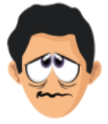
AVPU Scale – mini neurologické vyšetření

Slide 41
Sledování bolesti – pacient s poruchou komunikace
Zdroje bolesti?
Projevy?
Škály?

Slide 42
Sledování bolesti
Vizuální či verbální škála bolesti

Slide 43
BPS a BPS – NI Behavioral Pain Scale and BPS – non intubated
INDIKÁTOR | POPIS CHOVÁNÍ | SKÓRE
Výraz tváře | uvolněný | 1
 | mírné napětí (např. svraštělé čelo) | 2
 | celkově napjatý (např. sevřená víčka) | 3
 | grimasování | 4
Pohyby horních končetin | žádné pohyby | 1
 | částečně ohnuté (flexe) | 2
 | plně ohnuté s ohybem prstů | 3
 | trvalé ohnuté (flexe), přitažené k tělu | 4
Tolerance UPV | tolerující UPV | 1
 | občas kašel, ale převážně tolerující UPV | 2
 | netolerující UPV | 3
 | neschopnost ovládat ventilaci | 4
alternativně
Vokalizace (neintubovaní) | žádná vokalizace bolesti | 1
 | občasné sténání | 2
 | časté sténání | 3
 | naříkání, slovní stížnost | 4
Celkem |  | 3 - 12

Slide 44
FLACC Behavioral Pain Assessment Scale
 | 0 | 1 | 2
F - face (výraz tváře) | Žádný určitý výraz nebo úsměv | Příležitostná grimasa nebo zamračený obličej | Často nebo neustále chvějící se brada, sevřené čelisti
L – legs (tonus končetin) | Relaxovaná poloha | Neklidný, nepokojný, tenze | Kopání, propínání končen
A – aktivity (aktivita) | V klidu ležící v běžné poloze, uvolněně se pohybuje | Napjatý, pohybuje se neklidně, tenze | Stáčení do opistotonu, rigidita, křeče
C – cry (pláč) | nepláče | Naříká, sténá, příležitostné stěžování | Vytrvalý pláč, křik nebo vzlykání, časté stěžování
C – consolability (utišitelnost) | Spokojený, uvolněný | Uklidní se občasným dotykem, pohlazením nebo slovní útěchou | Lze jen obtížně utěšit nebo uklidnit
Hodnocení: 0 → relaxace a komfort; 1-3 → mírný diskomfort; 4-6 → střední bolest; 7-10 → silná bolest

Slide 45
CPOT Critical Care Observational Tool
INDIKÁTOR | POPIS CHOVÁNÍ | SKÓRE
Výraz tváře | Uvolněný, neutrální | 0 | relaxace
 | Svraštění čela, sevření obočí a víček | 1 | napětí
 | Svraštění čela, sevření obočí a víček, úplné zavření očí | 2 | grimasování
Pohybová aktivita | žádná | 0 | absence pohybu
 | pomalé, mírné pohyby, dotýká se bolestivých míst, pohyb upoutává pozornost | 1 | obrana
 | vytahuje invazivní vstupy, pokouší se posadit, vstává z lůžka, neposlouchá pokyny | 2 | neklid
Svalové napětí | nebrání se pasivním pohybům | 0 | relaxovaný
 | brání se pasivním pohybům | 1 | tenze, rigidita
 | výrazně se brání pasivním pohybům | 2 | výrazná tenze, rigidita
Compliance s UPV | ventilace plně tolerována, nedochází k aktivaci alarmů | 0 | tolerance
 | aktivované alarmy se spontánně upravují | 1 | kašel, UPV tolerována
 | asynchronie | 2 | UPV netolerována
alternativně
Vokalizace (extubovaní) | nemluví nebo mluví klidně | 0 | žádné zvuky
 | naříká, vzdychá | 1
 | křičí, pláče | 2
Celkem |  | 0 - 8

Slide 46
Příjem pacienta – iniciální zhodnocení

Slide 47
Příjem pacienta na IP

Slide 48
Rizikové faktory předávání informací
Časová limitace
Střídání zdravotníků
Hlučné prostředí ICU
Rozptylování
Zapomenutí informací
Zaměření na nepodstatné info
Nestrukturovaná předávka
žargon

Slide 49
Rizikové faktory v IP
prevence pádů (Gaitův funkční test)
prevence dekubitů, nutričního deficitu (screeningový nástroj)
nasazování krytek na použité jehly!
nefunkční alarm. zařízení, nedostatky u pohotovostního vozíku
zatarasené /nedostatečně označené nouzové východy
nedostatečně nacvičená evakuace pacientů
použití léků s prošlou exp., nesprávné uložení léků
nedostatečná hygiena rukou
nečitelnost záznamů v dokumentaci
rozptylování personálu během pracovní zátěže
nedostatečná údržba zdravotnické techniky
používání soukromých el. spotřebičů na sesterně

Slide 50
Zajištění bezpečnosti pacienta v IP
pečlivost a správnost v identifikaci pacientů
komunikace mezi poskytovateli zdravotní péče (včasnost)
bezpečnosti v medikaci!
snížení rizika infekcí spojených s hospitalizací
koordinace medikace v průběhu celé hospitalizace
identifikace rizik bezpečí (sebevražda)
prevence komplikací spojených s operacemi, invaz. výkony
prevence infekcí (např. moč. cesty atd.)

Slide 51
Transport pacienta na UPV
Kontrola OTK a její fixace + tlak v obturační manžetě, spolehlivý intravaskulární přístup
Kontrola transportního vozíku, O2 lahve, transportního ventilátoru, transportního monitoru, odsávačky, injektomatu samorozpínatelný vak
S sebou vše výše jmenované a zkontrolované + resuscitační batoh, nabíjecí kabely, dále dle stavu pacienta → defibrilátor, externí stimulace…
Před napojením na transportní ventilátor medikace → sedace, evet. relaxace
Potřebná dokumentace pacienta

Slide 52
Otázka
Jaké příčiny mohou vést k poruše dýchání?
Jaká péče je poskytována pacientovi na oddělení III. stupně?
Jak se projeví porucha dýchání?
Co je detenční řízení?
Co je Glasgow coma scale?
Jak sledujeme bolest u pacienta s poruchou komunikace?

